Slide 1

Заседание кафедры
точных наук
25.03.2024

Slide 2
Состав кафедры:
Всего учителей | 9
Звание «Заслуженные учитель Республики Крым» | 2
высшая категория | 7
первая категория | 0
Молодые специалисты | 2
Эксперты предметных комиссий по проверке экзаменационных работ ЕГЭ и ОГЭ | 3

Slide 3
Вопросы заседания:
1. Участие педагогов в педагогических форумах, конференциях, семинарах.
2. Участие учеников в: олимпиаде КФУ, ВОШ, шаг в науку, региональные особенности Крыма.
3.Подробный анализ работы кафедры по итогам третьей четверти.
4. Обсуждение проведение предстоящих ВПР
5. Конкурс: «Ласточка»
6. Подготовка учеников к ОГЭ и ЕГЭ
7. Педагоги – наставники.

Slide 4
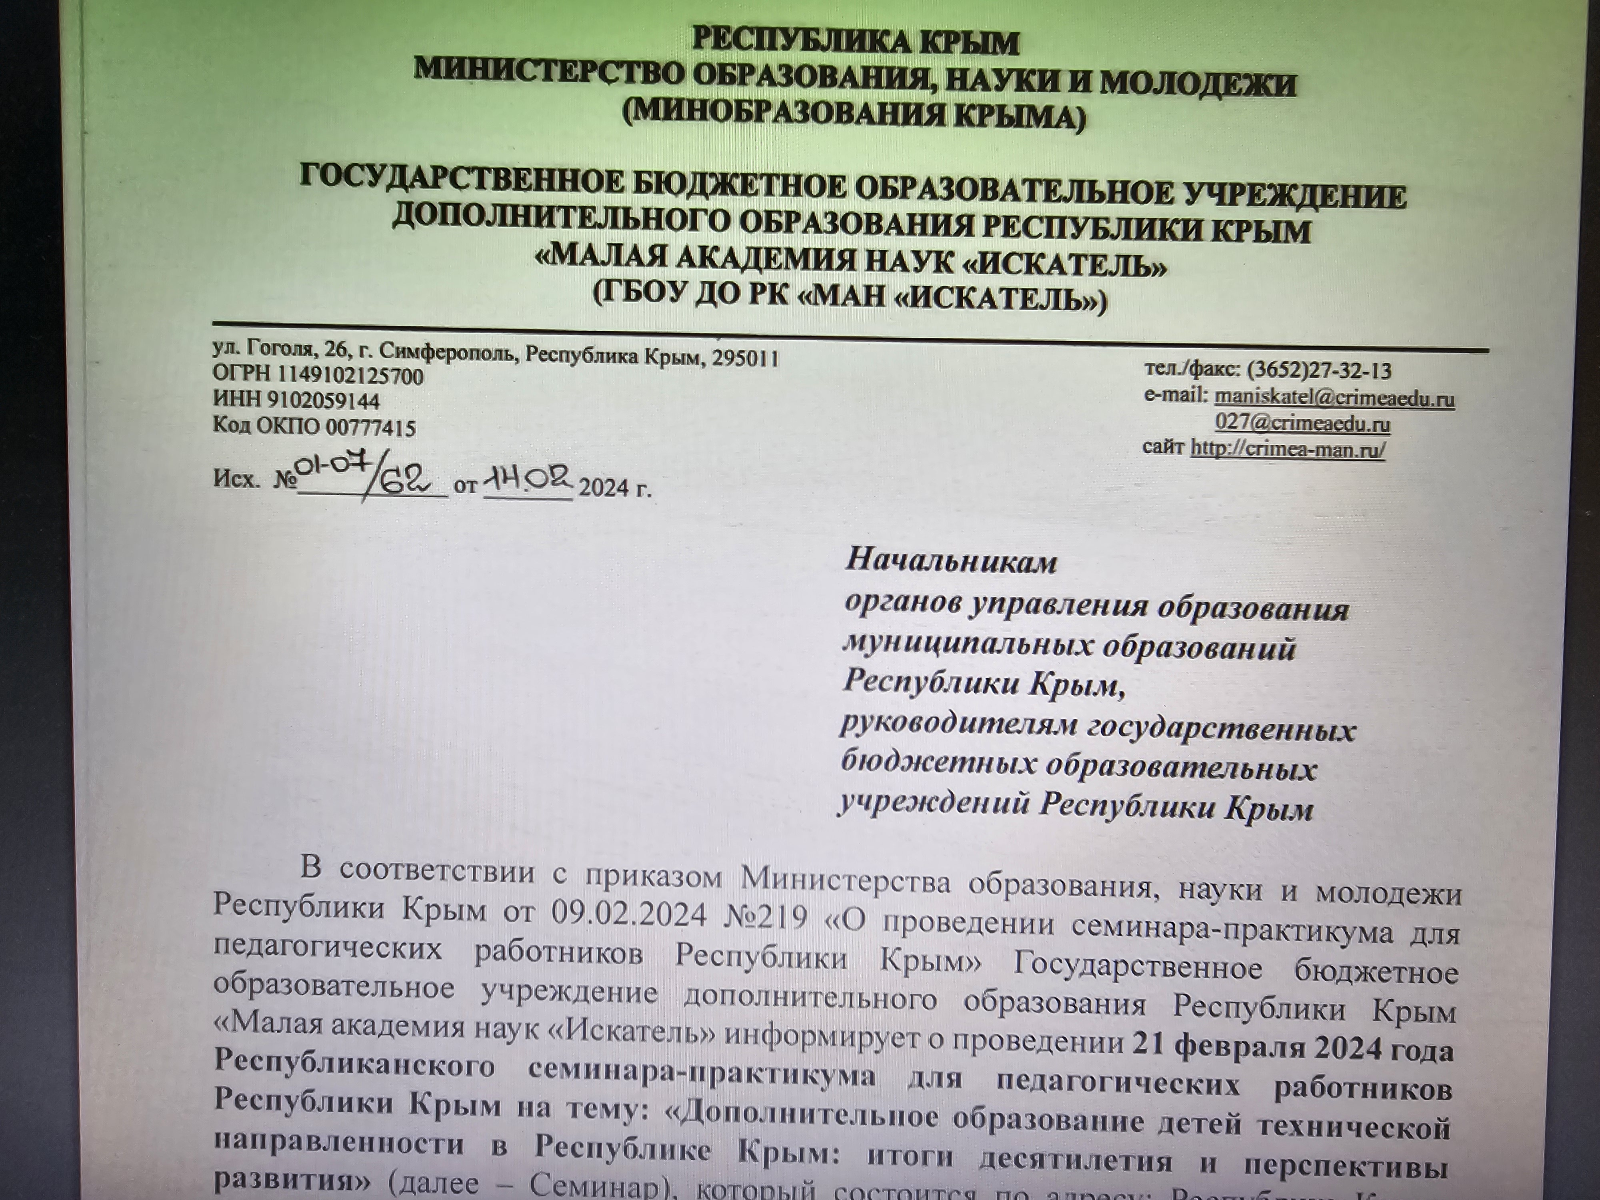
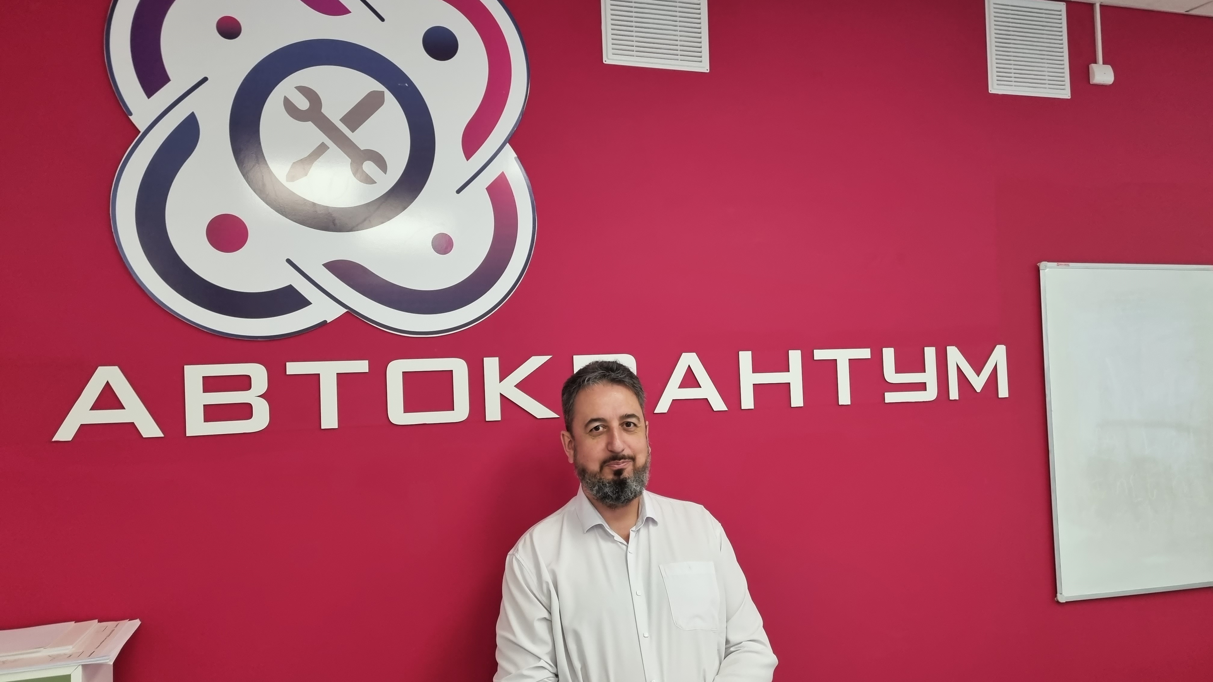
На котором, преподаватель информатики Бариев Р.С., поделился опытом работы школьного Кванториума.
21 ФЕВРАЛЯ 2024 в г. Евпатория состоялся Республиканский семинар-практикум для педагогических работников Республики Крым на тему: «Дополнительное образование детей технической направленности в Республике Крым: итоги десятилетия и история открытия»

Slide 5

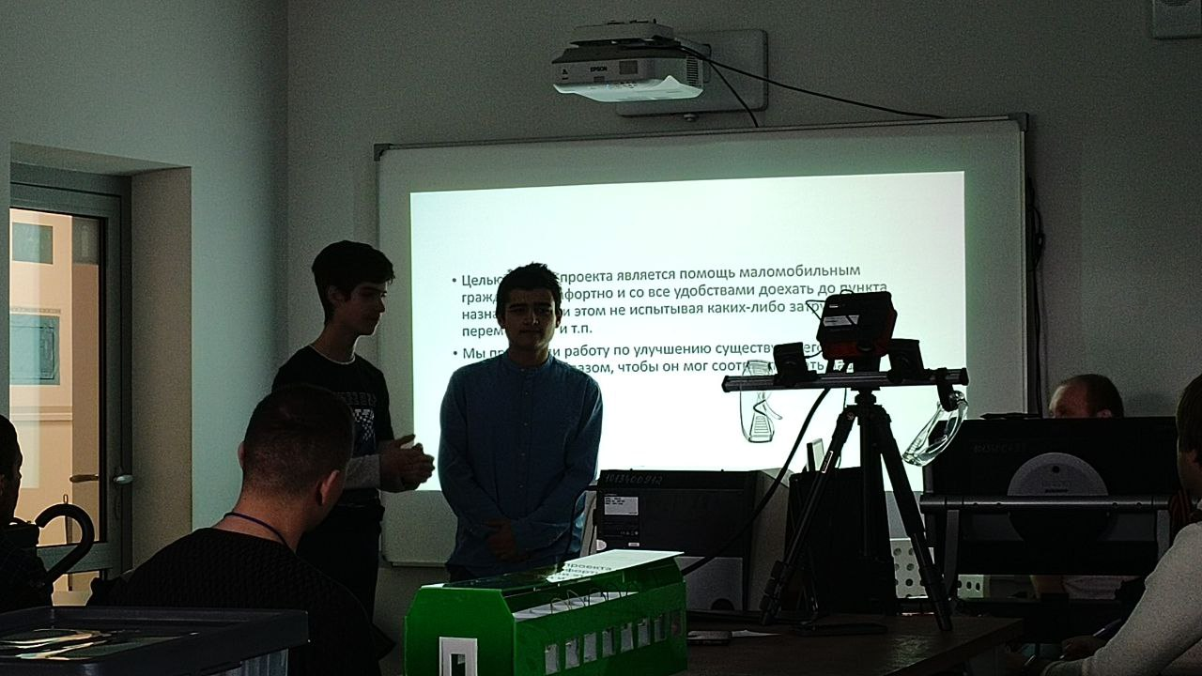

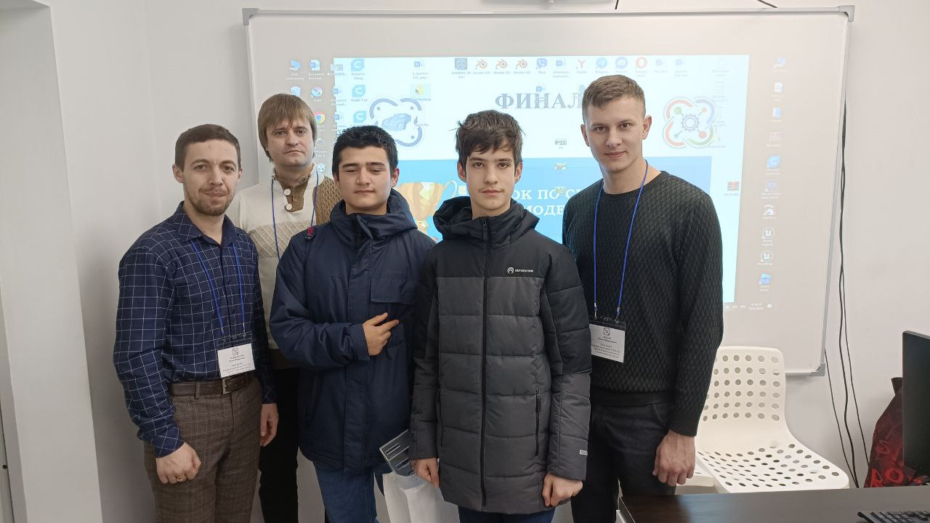
1 место в «Кваториаде» г. Евпатория подготовил: Бариев Р.С.
Акмуллаев Осман и Кубединов Имран

Slide 6
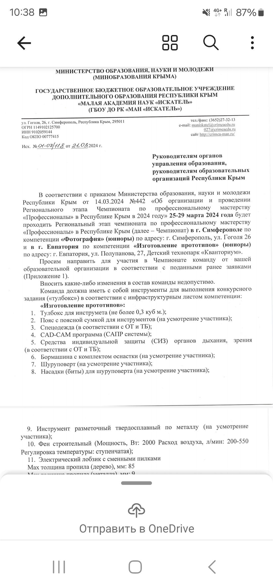
С 26 по 29 марта, Бариев Р.С. Участвует в Региональном Чемпионате по компетенции «Изготовление прототипов»

Slide 7
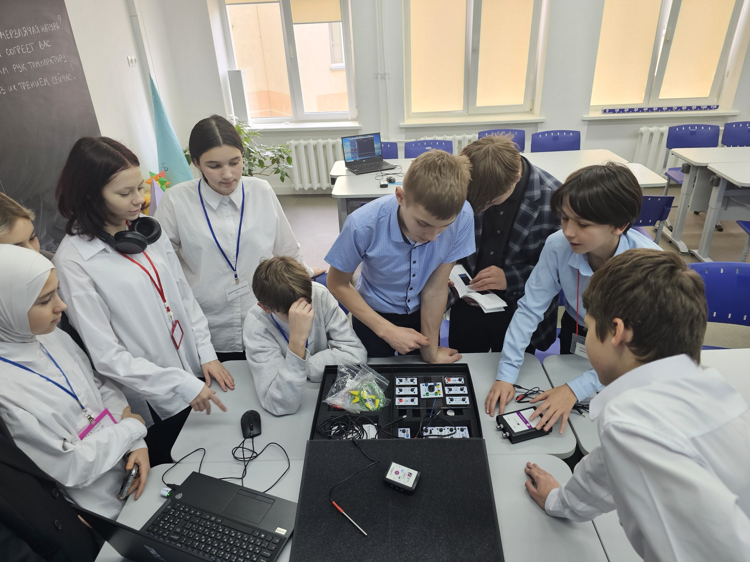
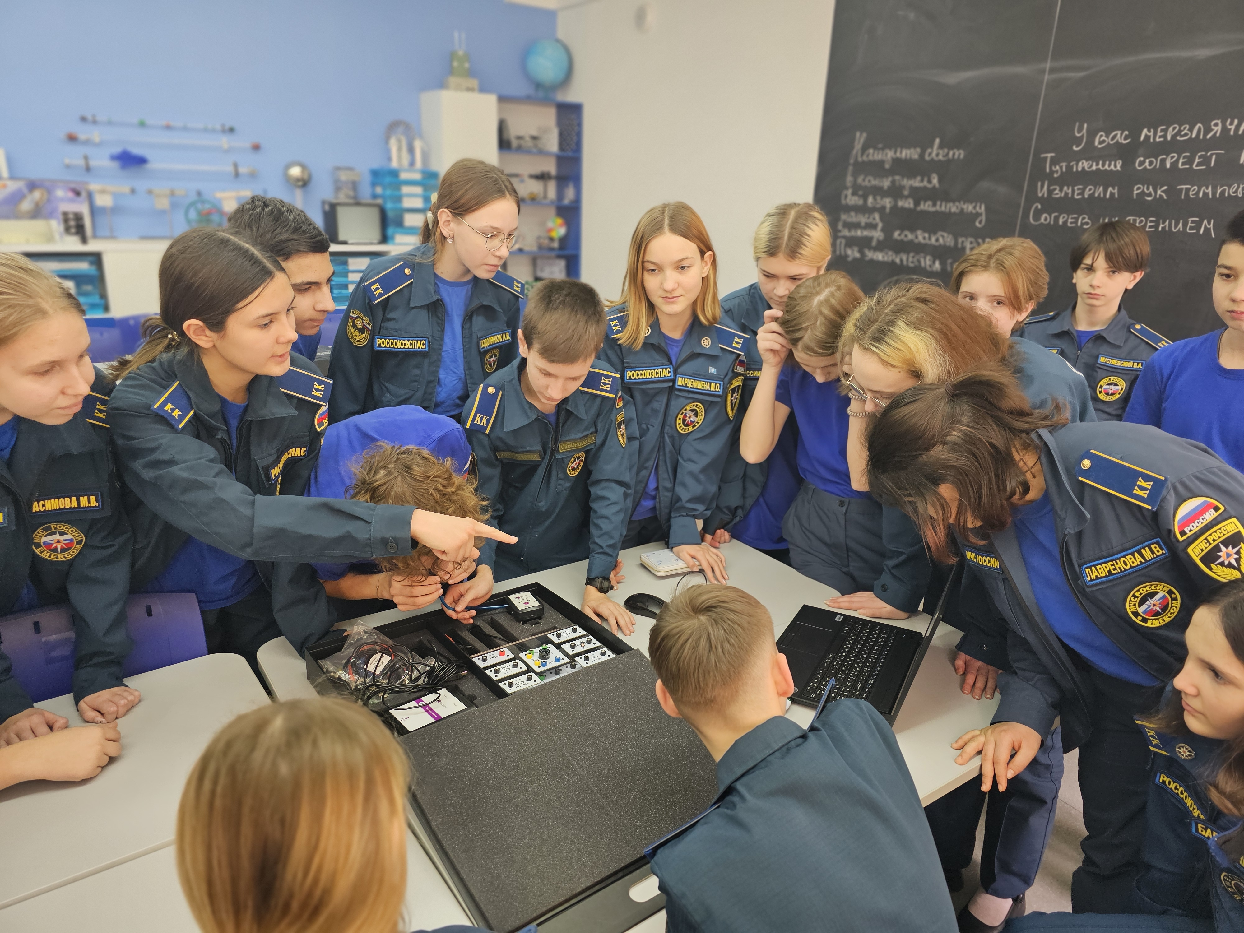
Бусел Е.О. И Бариев Р.С. Провели мероприятие «Квест – кванториум»

Slide 8
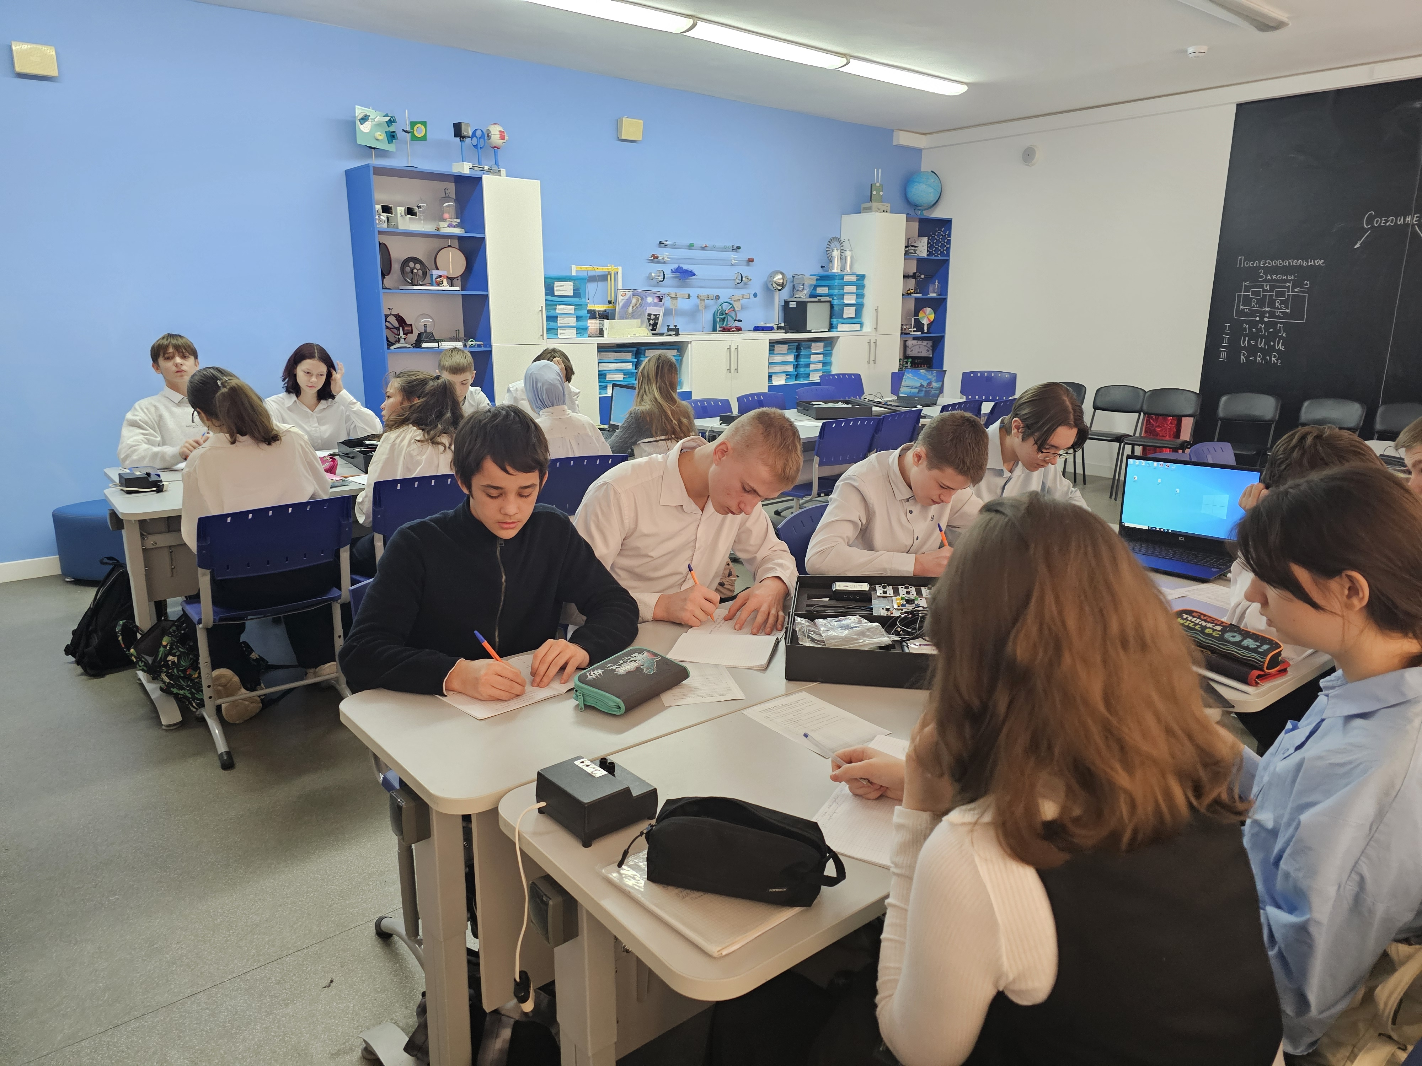
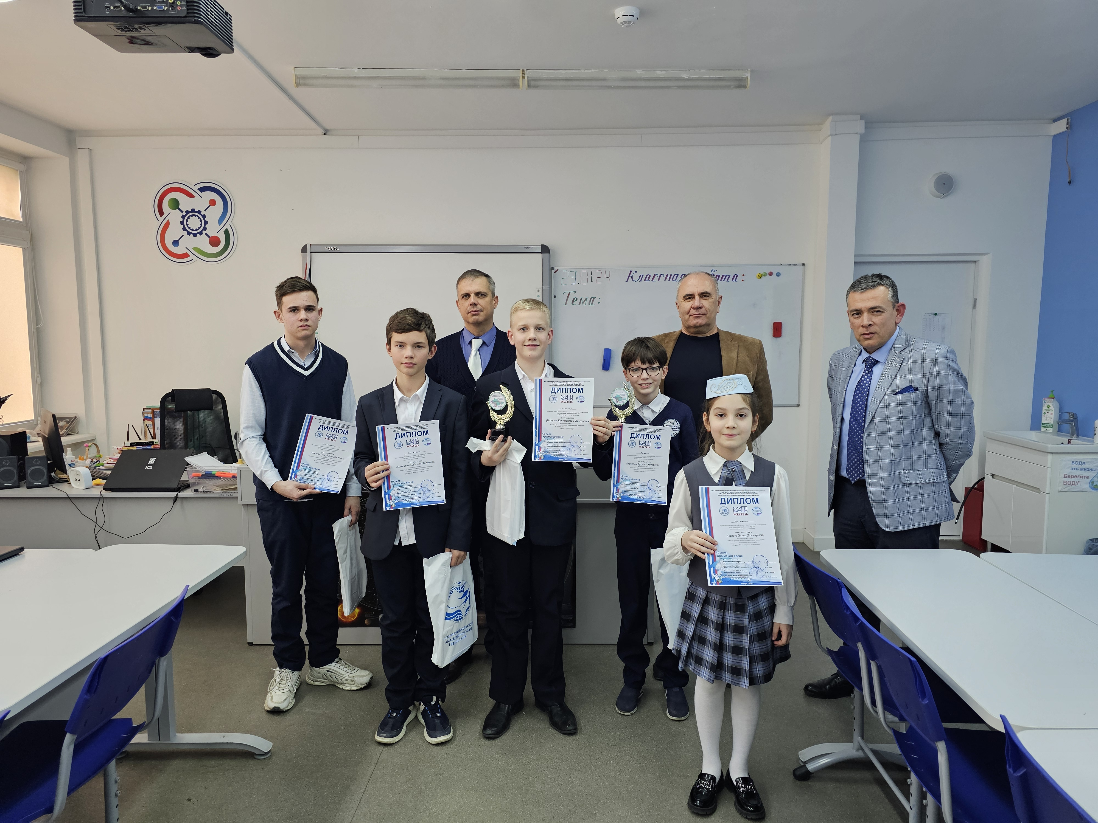
Бусел Е.О. и БАРИЕВ р.с. поделились опытом работы в «КВАНТОРИУМе САГ» с директорами различных школ Крыма!
Приняли участие в конкурсе:
«Региональные особенности Крыма»

Slide 9
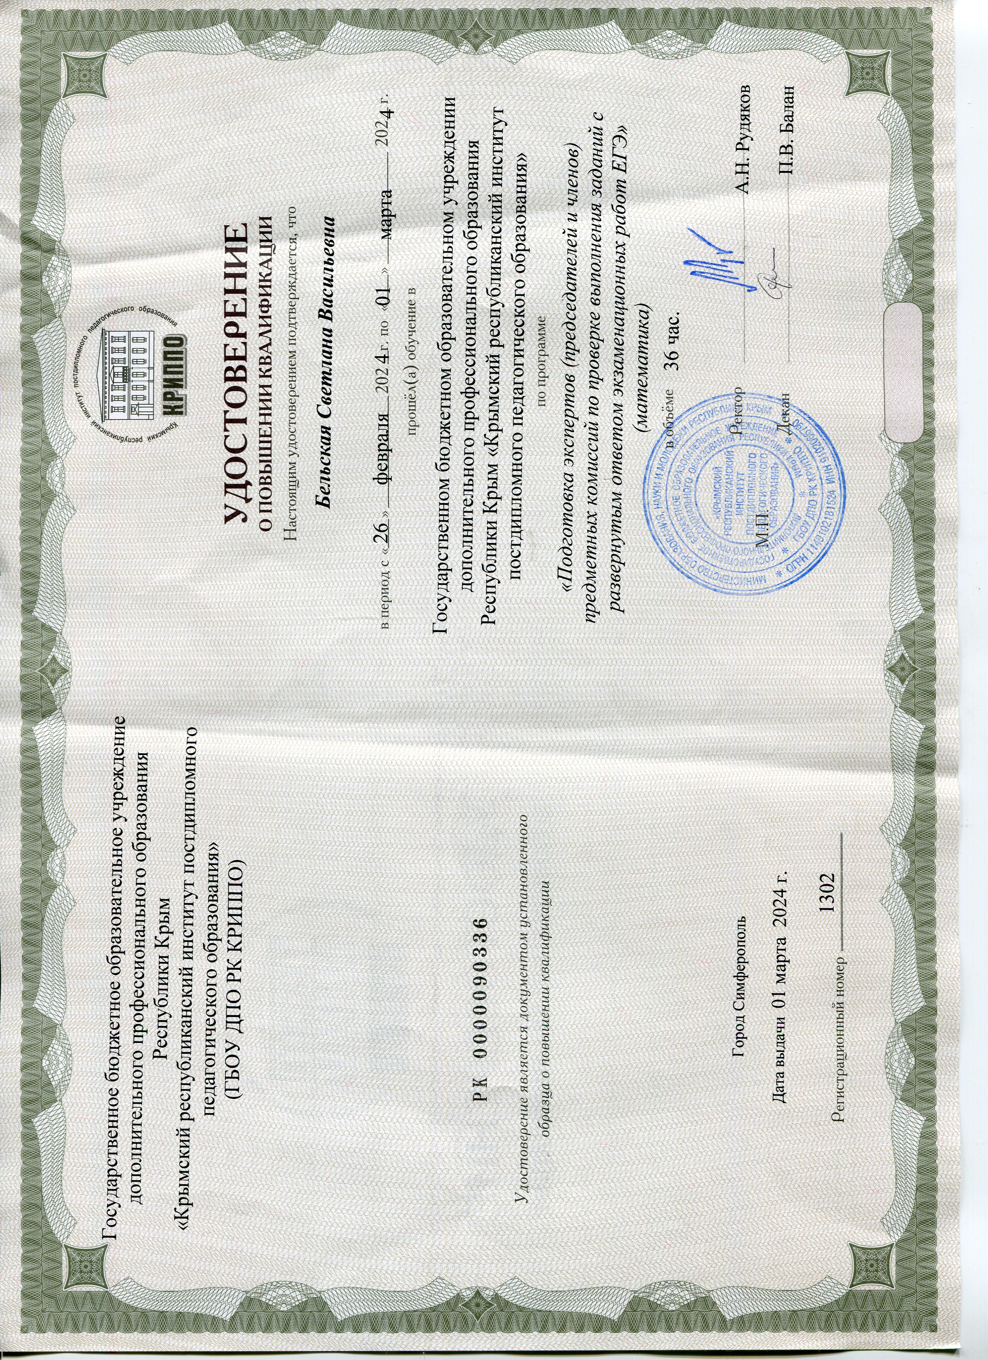
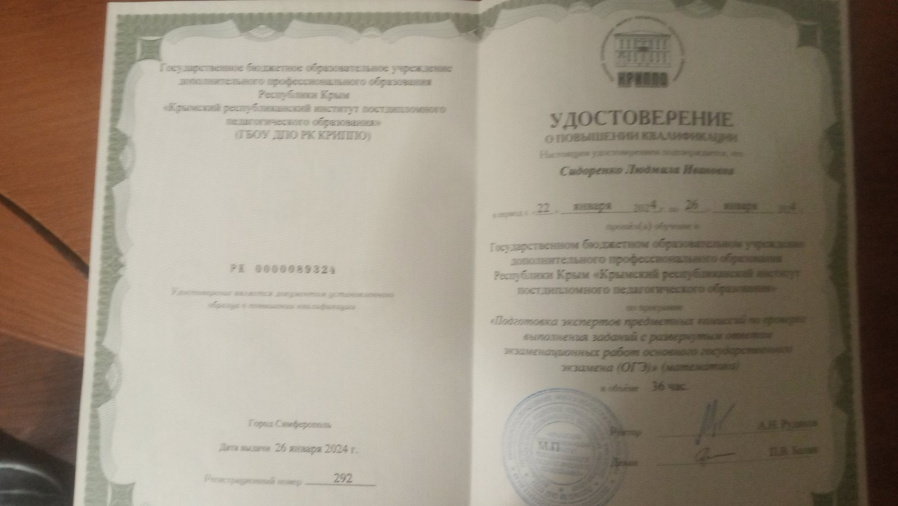
Курсы повышения квалификации – эксперт ЕГЭ, прошли Бельская С.В. И Сидоренко Л.И.
Так, же курсы повышения квалификации – эксперт ОГЭ, прошла Сидоренко Л.И.

Slide 10
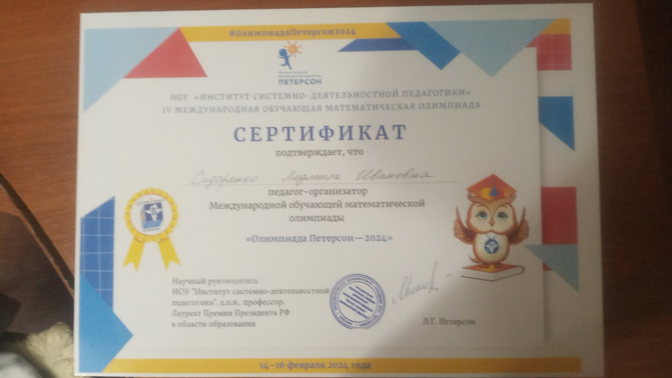

Сидоренко Л.И. провела в 5, 6, 7 классах очно-заочную олимпиаду по математике Л.Г. Петерсон.
Количество участников - 16 уч
Победителей – 3 уч
Призеров – 3 уч
16 марта дети приняли участие в конкурсе «В царстве на смекалку»

Slide 11



1. Гулякина Алена ученица 9Б находится на смене в «Импульс» – по техническому направлению.
2. Гулякина А. едет в г. Татарстан, УЧАСТВОВАТЬ в всероссийской конференции "Дежурный по планете».

Slide 12
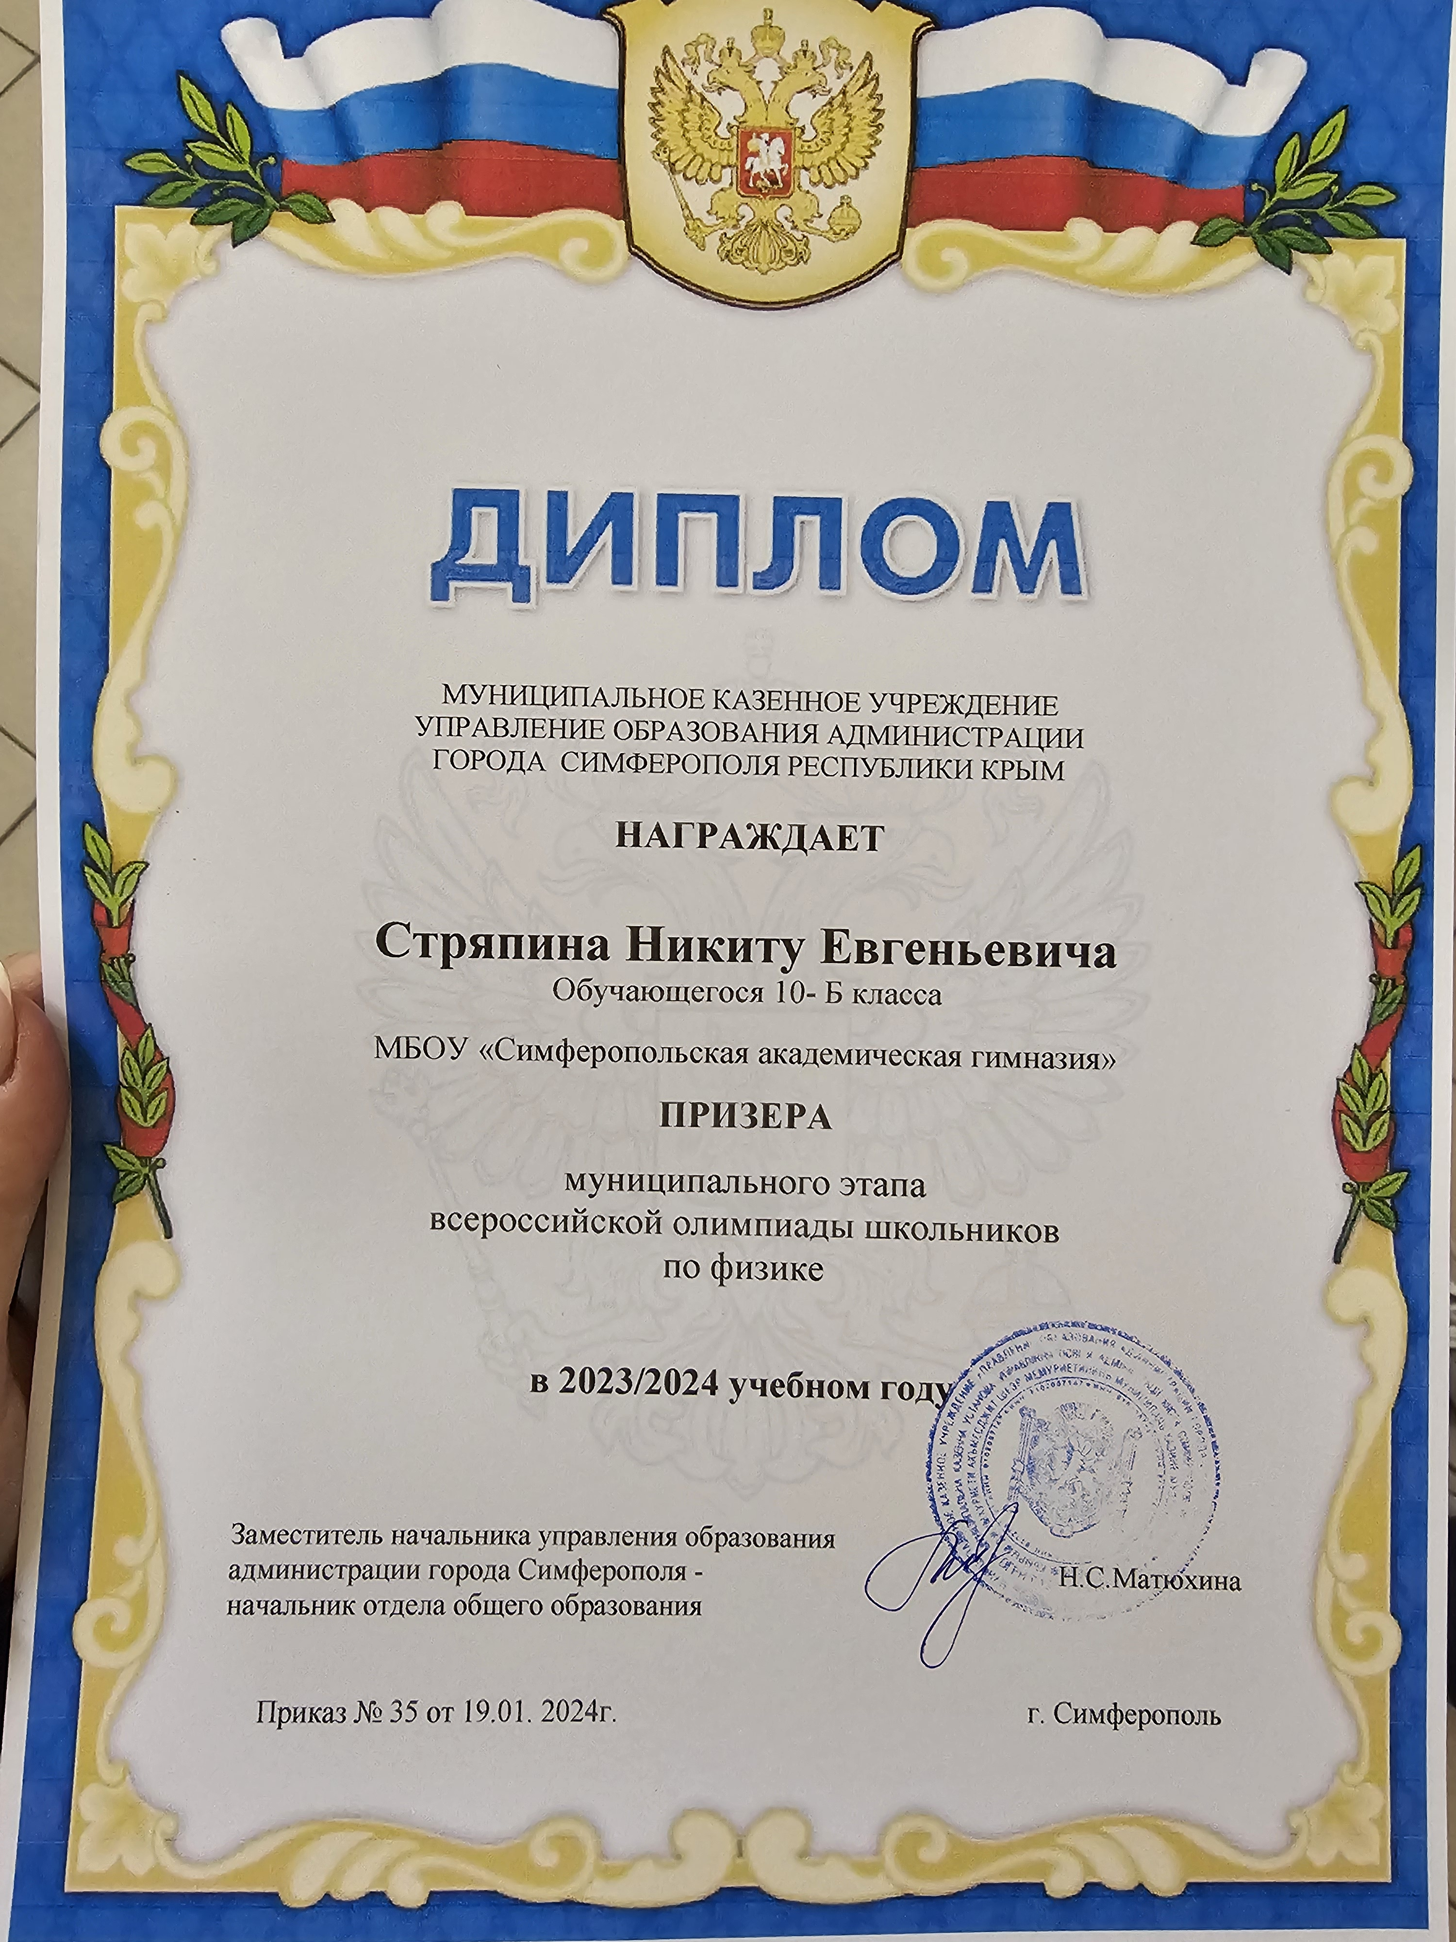
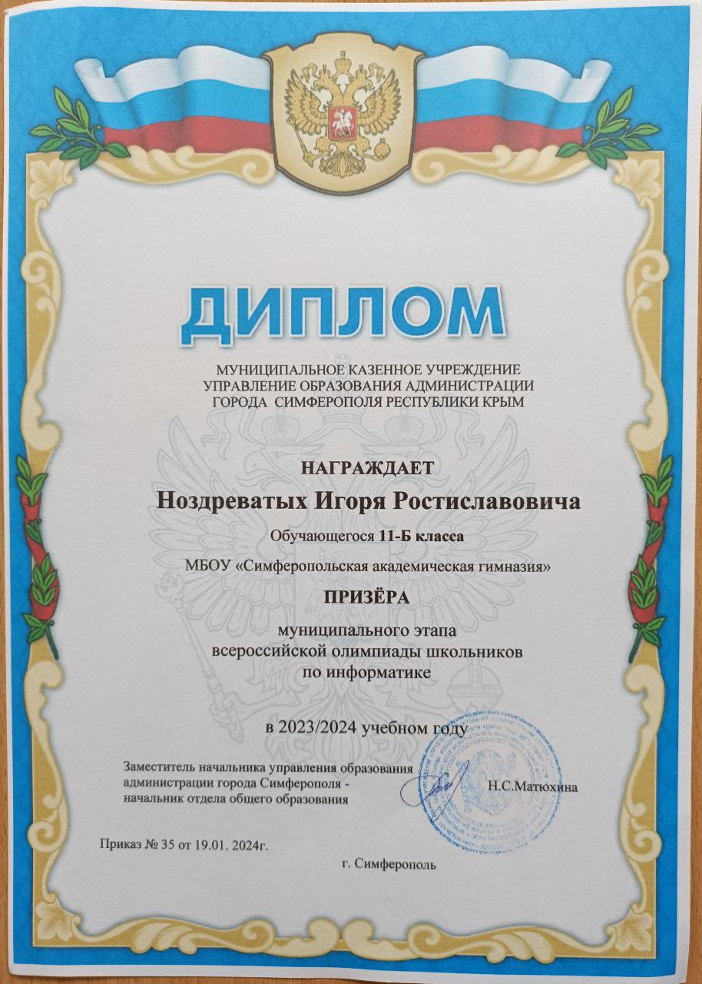
ВСЕРОССИЙСКАЯ ОЛИМПИАДА ШКОЛЬНИКОВ
Муниципальный этап ВСОШ 23-24гг.
ФИО уч-ся | Класс | Предмет | Результат | Учитель
Стряпин Н | 10 | физика | призер | Бусел Е.О.
Капенкин Н. | 10 | информатика | победитель | Янмин К.И.
Ноздреватых И. | 11Б | информатика по веб-программированию | призер победитель | Бариев Р.С. Бариев Р.С.
Сурначев А. | 5-м | математика | победитель | Сидоренко Л.И.
Сафонов Г. | 5-м | математика | призер | Сидоренко Л.И.
Региональный этап не прошли, были призеры, но пропустили на следующий этап только победителей

Slide 13
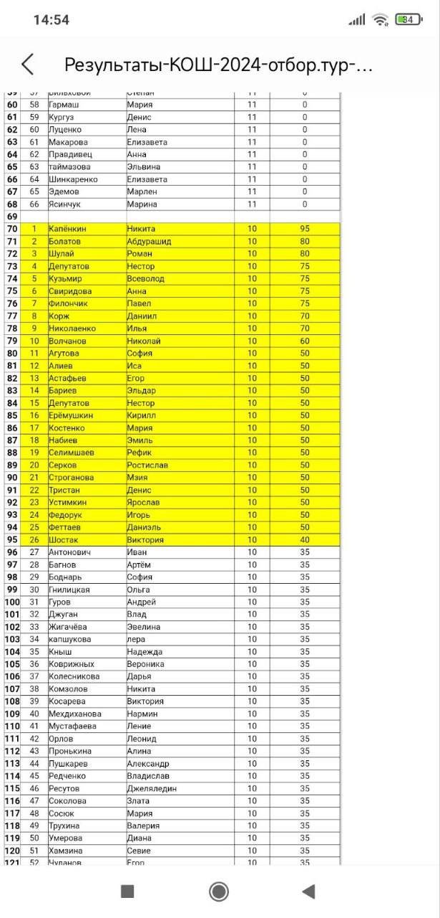
Результаты отборочного тура олимпиады «Все Крымская олимпиада школьников» 2024 год по МАТЕМАТИКЕ.
ФГАОУ ВО "Крымский федеральный университет им. В.И. Вернадского" г. Симферополь.
ФИО уч-ся | Класс | Предмет | Результат | Учитель
Капенкин Н. | 10 | математика | победитель | Бельская С.В.
Болатов А. Серков Р. | 10 | математика | победитель призер | Бельская С.В.
Депутатов Н. Агутова С. Бариев Р. Депутатов Н. | 10 | математика | победитель призер призер призер | Бельская С.В. Бельская С.В. Бельская С.В. Бельская С.В.
Корж Д. | 10 | математика | призер | Бельская С.В.
Николаенко И. Дронь Л. | 10 7 | математика математика | призер победитель | Бельская С.В. Сидоренко Л.И.

Slide 14
Участие в педагогических советах
Дата проведения | Тема выступления, форма участия | ФИО педагога
26.03.24 | Предпрофессиональное образование старшеклассников | Бусел Е.О. Филиппова Н.В.
26.03.24 | Работа с родителями при реализации единой модели профессиональной ориентации обучающихся | Сидоренко Л.И.

Slide 15
Организация деятельности с молодыми специалистами, стаж которых не превышает трех лет: указать формы работы и мероприятия, организованные для них или с их участием (за прошедший учебный год)
Молодой специалист | Наставник | Формы работы и мероприятия, организованные для них или с их участием
Якубова Лейля Эльвисовна | Бельская С.В. – учитель алгебры, геометрии и т.д. | Консультации по ведению деловой документации, взаимное посещение уроков с последующим их анализом и обсуждением, методическая помощь в проведении открытых мероприятий и уроков.
Янмин Константин Игоревич | Дерябина О.Н.– учитель математики и информатики | Консультации по ведению деловой документации, взаимное посещение уроков с последующим их анализом и обсуждением, методическая помощь в проведении открытых мероприятий и уроков.
Янмин К, И Якубова Л. Э. | Учителя кафедры | Консультации

Slide 16
Анализ успеваемости по математике, физике и информатике

Slide 17
Учитель : Хелали И.Е.
Таблица итогов 3 четверти
Класс | По списку | «5» | «4» | «3» | «2» | н/а | Усп | Кач | СОУ | СР бал
5-А | 34 | 7 | 14 | 13 | 0 | 0 | 100 | 62 | 61 | 3,82
5-Б | 33 | 5 | 21 | 7 | 0 | 0 | 100 | 79 | 64 | 3,94
10-А | 30 | 6 | 23 | 1 | 0 | 0 | 100 | 97 | 70 | 4,17
10-В | 16 | 4 | 10 | 2 | 0 | 0 | 100 | 88 | 70 | 4,13

Slide 18
Преподаватель Бельская С.В
Учитель | Класс | Всего | на «5» | на «4» | на «3» | на «2» | н/а | Осв | Нет отметки | Усп, % | Кач, % | СОУ, % | Ср | Δ Ср
АЛГЕБРА
Бельская С. В. | 9А | 29 | 5 | 17 | 7 | 0 | 0 | 0 | 0 | 100 | 76 | 63 | 3,93 | -0,02
Бельская С. В. | 9Б | 32 | 10 | 15 | 7 | 0 | 0 | 0 | 0 | 100 | 78 | 69 | 4,09 | 0,14
Бельская С. В. | 9В | 28 | 6 | 11 | 11 | 0 | 0 | 0 | 0 | 100 | 61 | 61 | 3,82 | -0,13
Бельская С. В. |  | – | – | – | – | – | – | – | 0 | 100 | 72 | 64 | 3,95
ГЕОМЕТРИЯ
Бельская С. В. | 9А | 29 | 5 | 15 | 9 | 0 | 0 | 0 | 0 | 100 | 69 | 62 | 3,86 | -0,1
Бельская С. В. | 9Б | 32 | 11 | 19 | 2 | 0 | 0 | 0 | 0 | 100 | 94 | 75 | 4,28 | 0,32
Бельская С. В. | 9В | 28 | 5 | 11 | 12 | 0 | 0 | 0 | 0 | 100 | 57 | 58 | 3,75 | -0,21
Бельская С. В. |  | – | – | – | – | – | – | – | 0 | 100 | 73 | 65 | 3,96
ВЕРОЯТНОСТЬ И СТАТИСТИКА
Бельская С. В. | 9А | 29 | 9 | 15 | 5 | 0 | 0 | 0 | 0 | 100 | 83 | 70 | 4,14 | 0,04
Бельская С. В. | 9Б | 32 | 15 | 15 | 2 | 0 | 0 | 0 | 0 | 100 | 94 | 79 | 4,41 | 0,31
Бельская С. В. | 9В | 28 | 5 | 11 | 12 | 0 | 0 | 0 | 0 | 100 | 57 | 58 | 3,75 | -0,35
Бельская С. В. |  | – | – | – | – | – | – | – | 0 | 100 | 78 | 69 | 4,1
КУРС «ЗАДАЧИ С ПАРАМЕТРОМ ПО МАТЕМАТИКЕ»
Бельская С. В. | 10Б | 30 | 30 | 0 | 0 | 0 | 0 | 0 | 0 | 100 | 100 | 100 | 5 | 0
МАТЕМАТИКА
Бельская С. В. | 10Б | 30 | 11 | 17 | 2 | 0 | 0 | 0 | 0 | 100 | 93 | 75 | 4,3 | 0
СРЕДНЯЯ ПО УЧИТЕЛЮ: |  | – | – | – | – | – | – | – | 0 | 100 | 78 | 70 | 4,12

Slide 19
Преподаватель Дерябина О.Н.
Учитель | Класс | Всего | на «5» | на «4» | на «3» | на «2» | н/а | Осв | Нет отметки | Усп, % | Кач, % | СОУ, % | Ср | Δ Ср
МАТЕМАТИКА
Дерябина О. Н. | 6А | 36 | 4 | 19 | 13 | 0 | 0 | 0 | 0 | 100 | 64 | 58 | 3,75 | 0,02
Дерябина О. Н. | 11А | 32 | 2 | 16 | 14 | 0 | 0 | 0 | 0 | 100 | 56 | 54 | 3,63 | -0,1
Дерябина О. Н. | 11В | 22 | 5 | 8 | 9 | 0 | 0 | 0 | 0 | 100 | 59 | 61 | 3,82 | 0,09
Дерябина О. Н. |  | – | – | – | – | – | – | – | 0 | 100 | 60 | 58 | 3,73
ИНФОРМАТИКА
Дерябина О. Н. | 7А | 14 | 9 | 5 | 0 | 0 | 0 | 0 | 0 | 100 | 100 | 87 | 4,64 | 0,19
Дерябина О. Н. | 7Б | 15 | 3 | 12 | 0 | 0 | 0 | 0 | 0 | 100 | 100 | 71 | 4,2 | -0,25
Дерябина О. Н. | 7М | 14 | 7 | 7 | 0 | 0 | 0 | 0 | 0 | 100 | 100 | 82 | 4,5 | 0,05
Дерябина О. Н. |  | – | – | – | – | – | – | – | 0 | 100 | 100 | 80 | 4,45
АЛГЕБРА
Дерябина О. Н. | 8Б | 29 | 4 | 9 | 15 | 0 | 1 | 0 | 0 | 97 | 45 | 53 | 3,61 | -0,04
Дерябина О. Н. | 8В | 34 | 7 | 10 | 16 | 1 | 0 | 0 | 0 | 97 | 50 | 57 | 3,68 | 0,03
Дерябина О. Н. |  | – | – | – | – | – | – | – | 0 | 97 | 48 | 55 | 3,65
ГЕОМЕТРИЯ
Дерябина О. Н. | 8Б | 29 | 6 | 11 | 11 | 1 | 0 | 0 | 0 | 97 | 59 | 59 | 3,76 | 0,01
Дерябина О. Н. | 8В | 34 | 7 | 12 | 14 | 1 | 0 | 0 | 0 | 97 | 56 | 58 | 3,74 | -0,01
Дерябина О. Н. |  | – | – | – | – | – | – | – | 0 | 97 | 58 | 59 | 3,75
ВЕРОЯТНОСТЬ И СТАТИСТИКА
Дерябина О. Н. | 8Б | 29 | 7 | 8 | 14 | 0 | 0 | 0 | 0 | 100 | 52 | 59 | 3,76 | 0,01
Дерябина О. Н. | 8В | 34 | 6 | 13 | 15 | 0 | 0 | 0 | 0 | 100 | 56 | 58 | 3,74 | -0,01
Дерябина О. Н. |  | – | – | – | – | – | – | – | 0 | 100 | 54 | 59 | 3,75
СРЕДНЯЯ ПО УЧИТЕЛЮ: |  | – | – | – | – | – | – | – | 0 | 99 | 66 | 63 | 3,9

Slide 20
Преподаватель Сидоренко Л.И.

Slide 21
Преподаватель Бусел Е.О.
Учитель | Класс | Всего | на «5» | на «4» | на «3» | на «2» | н/а | Осв | Нет отметки | Усп, % | Кач, % | СОУ, % | Ср | Δ Ср
ФИЗИКА
Бусел Е. О. | 7А | 29 | 10 | 15 | 4 | 0 | 0 | 0 | 0 | 100 | 86 | 73 | 4,21 | 0,13
Бусел Е. О. | 7Б | 29 | 0 | 17 | 12 | 0 | 0 | 0 | 0 | 100 | 59 | 52 | 3,59 | -0,49
Бусел Е. О. | 7К | 25 | 2 | 10 | 13 | 0 | 0 | 0 | 0 | 100 | 48 | 52 | 3,56 | -0,52
Бусел Е. О. | 7М | 28 | 9 | 18 | 1 | 0 | 0 | 0 | 0 | 100 | 96 | 75 | 4,29 | 0,21
Бусел Е. О. | 8А | 33 | 10 | 21 | 2 | 0 | 0 | 0 | 0 | 100 | 94 | 73 | 4,24 | 0,16
Бусел Е. О. | 8Б | 29 | 6 | 17 | 6 | 0 | 0 | 0 | 0 | 100 | 79 | 66 | 4 | -0,08
Бусел Е. О. | 8В | 34 | 5 | 19 | 10 | 0 | 0 | 0 | 0 | 100 | 71 | 61 | 3,85 | -0,23
Бусел Е. О. | 9А | 29 | 5 | 19 | 5 | 0 | 0 | 0 | 0 | 100 | 83 | 65 | 4 | -0,08
Бусел Е. О. | 9Б | 32 | 12 | 18 | 2 | 0 | 0 | 0 | 0 | 100 | 94 | 76 | 4,31 | 0,23
Бусел Е. О. | 9В | 28 | 5 | 11 | 12 | 0 | 0 | 0 | 0 | 100 | 57 | 58 | 3,75 | -0,33
Бусел Е. О. | 9К | 16 | 5 | 10 | 1 | 0 | 0 | 0 | 0 | 100 | 94 | 74 | 4,25 | 0,17
Бусел Е. О. | 10А | 30 | 8 | 22 | 0 | 0 | 0 | 0 | 0 | 100 | 100 | 74 | 4,27 | 0,19
Бусел Е. О. | 10Б | 30 | 11 | 19 | 0 | 0 | 0 | 0 | 0 | 100 | 100 | 77 | 4,37 | 0,29
Бусел Е. О. | 10В | 16 | 6 | 9 | 1 | 0 | 0 | 0 | 0 | 100 | 94 | 76 | 4,31 | 0,23
Бусел Е. О. | 11Б | 24 | 4 | 19 | 1 | 0 | 0 | 0 | 0 | 100 | 96 | 69 | 4,13 | 0,05
Бусел Е. О. |  | – | – | – | – | – | – | – | 0 | 100 | 83 | 68 | 4,08
КУРС «ИЗБРАННЫЕ ВОПРОСЫ ФИЗИКИ»
Бусел Е. О. | 11Б | 24 | 24 | 0 | 0 | 0 | 0 | 0 | 0 | 100 | 100 | 100 | 5 | 0
СРЕДНЯЯ ПО УЧИТЕЛЮ: |  | – | – | – | – | – | – | – | 0 | 100 | 84 | 70 | 4,13

Slide 22
Преподаватель Бариев Р.С.
Отчет учителя
Учитель | Класс | Всего | на «5» | на «4» | на «3» | на «2» | н/а | Осв | Нет отметки | Усп, % | Кач, % | СОУ, % | Ср | Δ Ср
ИНФОРМАТИКА
Бариев Р. С. | 7К | 13 | 9 | 4 | 0 | 0 | 0 | 0 | 0 | 100 | 100 | 89 | 4,69 | 0,09
Бариев Р. С. | 7М | 14 | 13 | 1 | 0 | 0 | 0 | 0 | 0 | 100 | 100 | 97 | 4,93 | 0,33
Бариев Р. С. | 8А | 16 | 12 | 4 | 0 | 0 | 0 | 0 | 0 | 100 | 100 | 91 | 4,75 | 0,15
Бариев Р. С. | 8Б | 14 | 4 | 8 | 2 | 0 | 0 | 0 | 0 | 100 | 86 | 70 | 4,14 | -0,46
Бариев Р. С. | 8В | 18 | 5 | 12 | 1 | 0 | 0 | 0 | 0 | 100 | 94 | 72 | 4,22 | -0,38
Бариев Р. С. | 9А | 15 | 11 | 4 | 0 | 0 | 0 | 0 | 0 | 100 | 100 | 90 | 4,73 | 0,13
Бариев Р. С. | 9Б | 17 | 15 | 2 | 0 | 0 | 0 | 0 | 0 | 100 | 100 | 96 | 4,88 | 0,28
Бариев Р. С. | 9В | 12 | 6 | 4 | 2 | 0 | 0 | 0 | 0 | 100 | 83 | 77 | 4,33 | -0,27
Бариев Р. С. | 9К | 16 | 12 | 4 | 0 | 0 | 0 | 0 | 0 | 100 | 100 | 91 | 4,75 | 0,15
Бариев Р. С. |  | – | – | – | – | – | – | – | 0 | 100 | 96 | 86 | 4,6
ИНФОРМАТИКА.
Бариев Р. С. | 11Б | 11 | 10 | 1 | 0 | 0 | 0 | 0 | 0 | 100 | 100 | 97 | 4,91 | 0
СРЕДНЯЯ ПО УЧИТЕЛЮ: |  | – | – | – | – | – | – | – | 0 | 100 | 96 | 87 | 4,63

Slide 23
Преподаватель Янмин К.И.
Учитель | Класс | Всего | на «5» | на «4» | на «3» | на «2» | н/а | Осв | Нет отметки | Усп, % | Кач, % | СОУ, % | Ср | Δ Ср
ИНФОРМАТИКА
Янмин К. И. | 5М | 17 | 17 | 0 | 0 | 0 | 0 | 0 | 0 | 100 | 100 | 100 | 5 | 0,23
Янмин К. И. | 6М | 15 | 15 | 0 | 0 | 0 | 0 | 0 | 0 | 100 | 100 | 100 | 5 | 0,23
Янмин К. И. | 9А | 14 | 9 | 5 | 0 | 0 | 0 | 0 | 0 | 100 | 100 | 87 | 4,64 | -0,13
Янмин К. И. | 9Б | 15 | 12 | 3 | 0 | 0 | 0 | 0 | 0 | 100 | 100 | 93 | 4,8 | 0,03
Янмин К. И. | 9В | 16 | 8 | 4 | 3 | 0 | 1 | 0 | 0 | 94 | 75 | 73 | 4,33 | -0,44
Янмин К. И. | 10А | 15 | 13 | 2 | 0 | 0 | 0 | 0 | 0 | 100 | 100 | 95 | 4,87 | 0,1
Янмин К. И. | 10Б | 16 | 11 | 5 | 0 | 0 | 0 | 0 | 0 | 100 | 100 | 89 | 4,69 | -0,08
Янмин К. И. | 10В | 16 | 15 | 1 | 0 | 0 | 0 | 0 | 0 | 100 | 100 | 98 | 4,94 | 0,17
Янмин К. И. | 11Б | 13 | 8 | 5 | 0 | 0 | 0 | 0 | 0 | 100 | 100 | 86 | 4,62 | -0,15
Янмин К. И. |  | – | – | – | – | – | – | – | 0 | 99 | 97 | 91 | 4,77

Slide 24
Якубова Лейля Эльвисовна
Учитель | Класс | Всего | на «5» | на «4» | на «3» | на «2» | н/а | Осв | Нет отметки | Усп, % | Кач, % | СОУ, % | Ср | Δ Ср
МАТЕМАТИКА
Якубова Л. Э. | 5К | 29 | 13 | 12 | 4 | 0 | 0 | 0 | 0 | 100 | 86 | 76 | 4,31 | 0
АЛГЕБРА
Якубова Л. Э. | 7Б | 29 | 4 | 16 | 8 | 1 | 0 | 0 | 0 | 97 | 69 | 60 | 3,79 | -0,18
Якубова Л. Э. | 8А | 33 | 12 | 14 | 7 | 0 | 0 | 0 | 0 | 100 | 79 | 71 | 4,15 | 0,18
Якубова Л. Э. |  | – | – | – | – | – | – | – | 0 | 99 | 74 | 66 | 3,97
ГЕОМЕТРИЯ
Якубова Л. Э. | 7Б | 29 | 2 | 16 | 11 | 0 | 0 | 0 | 0 | 100 | 62 | 56 | 3,69 | -0,22
Якубова Л. Э. | 8А | 33 | 8 | 21 | 4 | 0 | 0 | 0 | 0 | 100 | 88 | 69 | 4,12 | 0,21
Якубова Л. Э. |  | – | – | – | – | – | – | – | 0 | 100 | 75 | 63 | 3,91
ВЕРОЯТНОСТЬ И СТАТИСТИКА
Якубова Л. Э. | 7Б | 29 | 3 | 15 | 11 | 0 | 0 | 0 | 0 | 100 | 62 | 57 | 3,72 | -0,36
Якубова Л. Э. | 7М | 28 | 12 | 11 | 5 | 0 | 0 | 0 | 0 | 100 | 82 | 74 | 4,25 | 0,17
Якубова Л. Э. | 8А | 33 | 15 | 12 | 6 | 0 | 0 | 0 | 0 | 100 | 82 | 75 | 4,27 | 0,19
Якубова Л. Э. |  | – | – | – | – | – | – | – | 0 | 100 | 75 | 69 | 4,08
СРЕДНЯЯ ПО УЧИТЕЛЮ: |  | – | – | – | – | – | – | – | 0 | 100 | 76 | 67 | 4,04

